Slide 1
Bachelorthesis: Abschlusspräsentation
JRockit Garbage Collector Log Visualisierung

Slide 2
Inhalt
Ausgangslage und Zielsetzung
Vorgehen, Methodik
Anforderungsanalyse
Evaluation Framework
Konzept und Implementation
Rückblick

Slide 3
Ausgangslage und Zielsetzung
Auswertung Garbage Collection auf JRockit R28
Zugriff auf Virtuelle Maschine nicht möglich
Auswertung muss auf Basis Garbage Collection Logdateien gemacht werden
Kein Werkzeug für automatisierte Analyse vorhanden
Konzeption und Entwicklung eines Prototypen für die Analyse der Garbage Collection Logdateien der JRockit Virtual Machine.

Slide 4
Methodik
Einarbeitung
Anforderungs- analyse
Evaluation Rich Client Plattform
Konzept, Implementation
Rückblick
Grundlagen
Customer Requirements
Evaluation
Konzept
Programm (Quelltext)
Development Requirements
Qualitäts-anforderungen
Iterationen:
Konzeption
Implementation
Test
Dokumentation:
Use Cases
IEEE 830-1998
Pohl / Rupp
Quellen:
Analysewerkzeuge (JMeter)
Performance Analyst

Slide 5
Funktionale Anforderungen
Bezeichnung | Titel
UC-01 | Software installieren
UC-02 | Software updaten
UC-03 | Logdatei importieren
UC-04 | Standardauswertung
UC-04.1 | Anzeige Statistik Übersicht
UC-04.2 | Anzeige Heap Benutzung
UC-04.3 | Anzeige Dauer Garbage Collection
UC-05 | benutzerdefinierte Auswertung
UC-06 | Hilfesystem

Slide 6
Evaluation Rich Client Framework
Titel | Eclipse 3.x | Eclipse 4.x | Netbeans
Verbreitung (4) | 5 (20) | 1 (4) | 2 (8)
Plattformunabhängigkeit (4) | 5 (20) | 5 (20) | 5 (20)
Support Lokalisierung (2) | 5 (10) | 5 (10) | 5 (10)
Support Modularisierung (3) | 5 (15) | 5 (15) | 5 (15)
Offline Betriebsmodus (4) | 5 (20) | 5 (20) | 5 (20)
Installation als Erweiterung (4) | 5 (20) | 5 (20) | 5 (20)

Slide 7
Architektur
Erweiterbarkeit
Software installieren

Slide 8
Architektur
JRockit Erweiterung
Basissoftware

Slide 9
Ablauf Garbage Collection Analyse
syntaktische, semantische Analyse (Instanzierung Domänenmodell)
Datenreihen werden aus Domänenmodell geladen
Parsen
Daten laden
JRockit Erweiterung
Import
Einlesen
Profil laden
Analysefenster öffnen
Anzeige
Basissoftware
Analyse öffnen (bedingt Import)
Konfiguration der Diagramme befindet sich in Profilen

Slide 10
Parser (Tokenizer)
Input (Rohdaten)
[OC#1] 0.868-0.872: OC 362KB->78371KB (117028KB), 0.004 s, sum of pauses 2.253 ms, longest pause 1.294 ms.
[OC#2] Changing GC strategy from: genconpar to: genconcon, reason: Return to basic strategy.
[OC#2] 1.413-1.417: OC 78389KB->156497KB (233636KB), 0.005 s, sum of pauses 1.752 ms, longest pause 0.832 ms.
[YC#1] 1.535-1.617: YC 176976KB->177017KB (233636KB), 0.082 s, sum of pauses 82.409 ms, longest pause 82.409 ms.
[YC#1] 1.535-1.617: YC 176976KB->177017KB (233636KB), 0.082 s, sum of pauses 82.409 ms, longest pause 82.409 ms.
Pattern
[([O|Y]C)#(\d+)\] (\d+.\d{3})-(\d+.\d{3}): ([O|Y]C) (\d+)KB->(\d+)KB \((\d+)KB\), (\d+.\d{3}) s, sum of pauses (\d+.\d{3}) ms, longest pause (\d+.\d{3}) ms.
Output (Tokenstream)
Type1: YC
Index: 1
Start Time: 1.535
End Time: 1.617
Type2: YC
Memory Before: 176976
Memory After: 177017
Heap Size After: 177017

Slide 11
Parser (Semantic Analysis)
Output (Tokenstream)
Type1: YC
Index: 1
Start Time: 1.535
End Time: 1.617
Type2: YC
Memory Before: 176976
Memory After: 177017
Heap Size After: 177017
Objektgraph

Slide 12
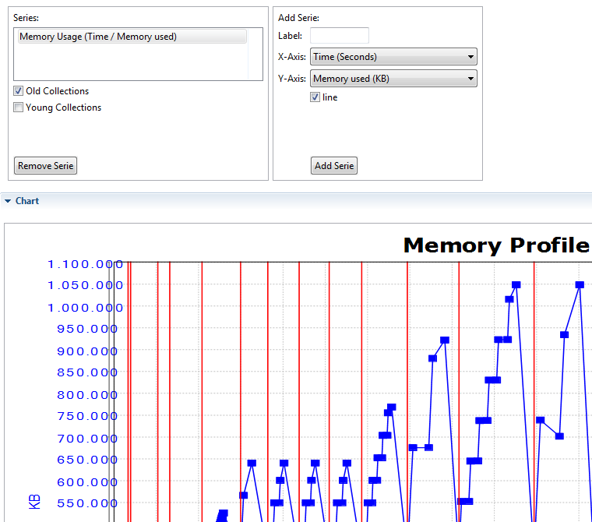
Anzeige
X-Filter:
states*.timestamp*.second
Y-Filter:
states*.memoryUsed*.kiloByte

Slide 13
Rückblick
Wann kann die Analysesoftware eingesetzt werden?
Performance-Probleme
optimaler Objekt-Lebenszyklus
JRockit VM R28
Verhalten Garbage Collection
kein Zugriff auf VM

Slide 14
Rückblick
Positiv
Negativ
Entstehung einiger Diskussionen rund um die Anforderungsanalyse
Erarbeitung von Wissen im Bereich Garbage Collection
Verwendung von Rich Client Frameworks
Latex (Word) nicht das richtige Werkzeug für Anforderungsanalyse
Funktionsumfang, Auswertungsmöglichkeiten der Software gehen zu wenig in die Tiefe (Konzept und Implementation)

